Slide 1

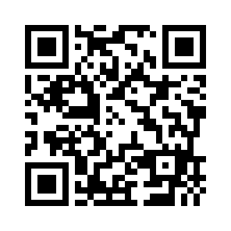

SNCI Videoclub
Víctor García-Bermejo Mazorra
Daniel Serena Sanz

Slide 2
Índice
Análisis
Diseño
Demostración
Iniciar la aplicación
Registrarse
Añadir una película
Visualizar las películas
Valorar películas
Conclusiones

Slide 3
Análisis
Firebase
Autenticación
Vuex
PWA
Sincronización
Alquiler
Hosting

Slide 4
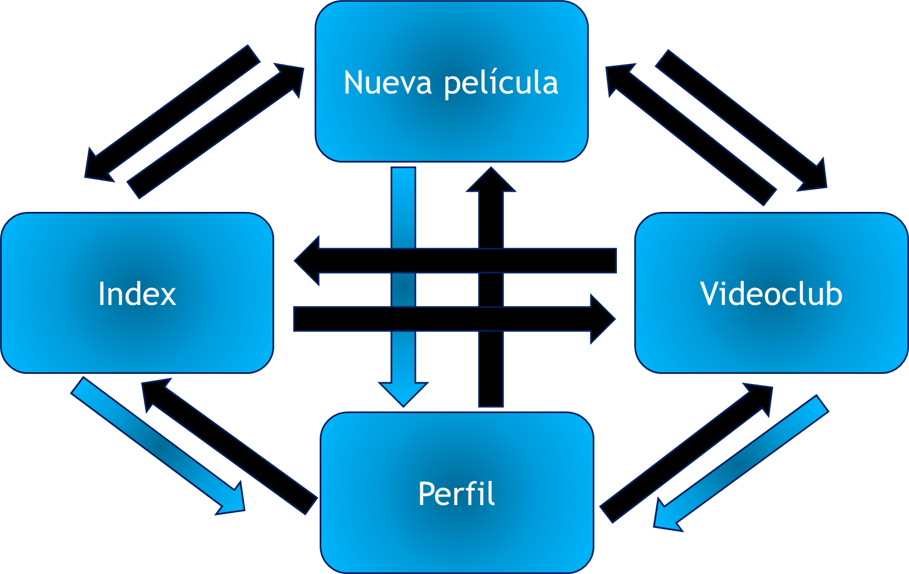
DISEÑO

Slide 5
DEMOSTRACIÓN
Pasos
Iniciar la aplicación
Registrarse
Añadir una película
Visualizar las películas
Valorar películas

Slide 6
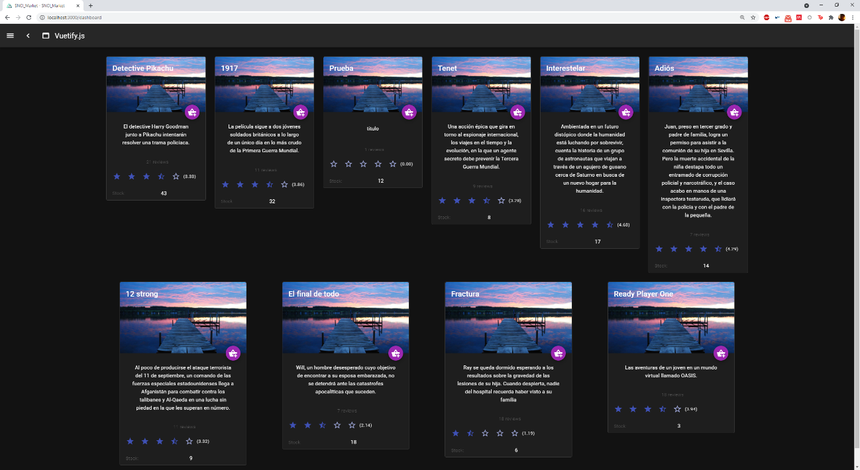
CONCLUSIÓN
¿Qué hemos hecho?
PWA mediante nvm y nuxt.
Uso de servicios de Firebase de Google.
Implementación con actualización asíncrona en los clientes de una base de datos.
Trabajo futuro:
Sistema de roles más robusto.
Funcionalidad de carrito.
Incluir la seguridad en el sistema.

Slide 7
¡ GRACIAS !

